Slide 1
Stáž v Německu po dobu tří měsíců
Natálie Hrubá
H3

Slide 2
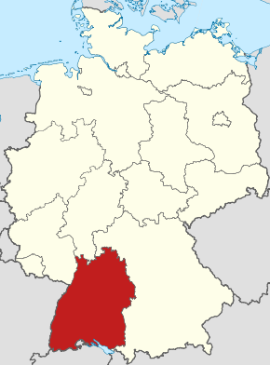
Byla jsem na tří měsíční stáži v Německu, na jihu Bádenska Württemberska

Slide 3
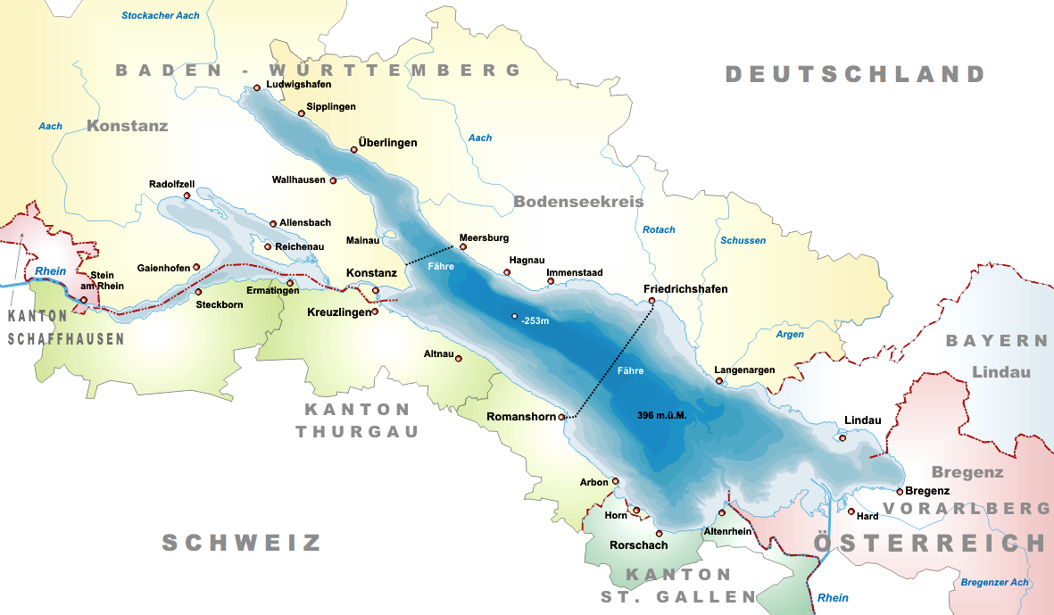

Slide 4
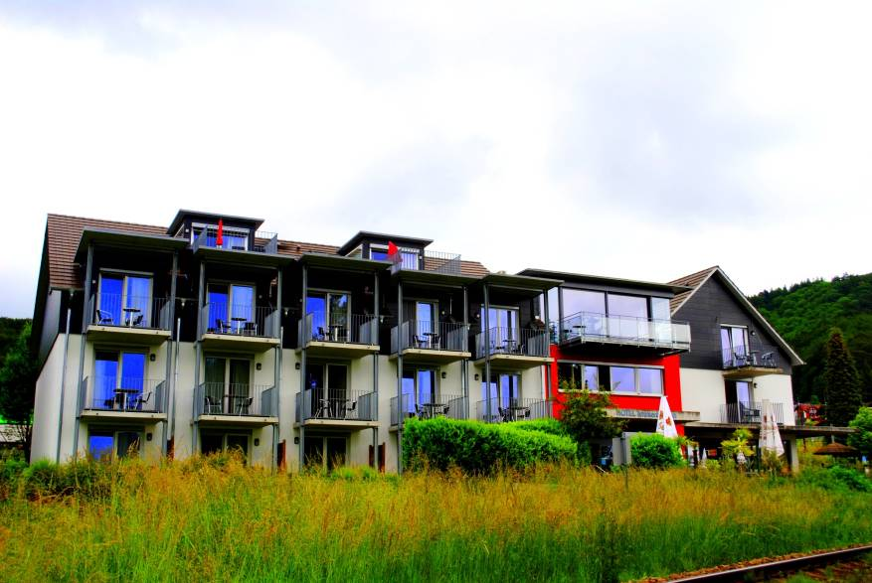
Bodenseehotel Immengarten

Slide 5
Hotel měl 28 pokojů. Dělily se podle výhledu a vybavení.
Snídaně probíhaly pomocí bufetu.
Přes obědy si lidé mohli vybrat z 8 pokrmů a na večeře z jídelního lístku
Hotelová restaurace byla pro 130 osob

Slide 6
Dále můžete vidět
Jak vypadá nejlevnější pokoj
Připravený bufet na snídaně
Hotelovou Restauraci Rosmarin
Recepci

Slide 7
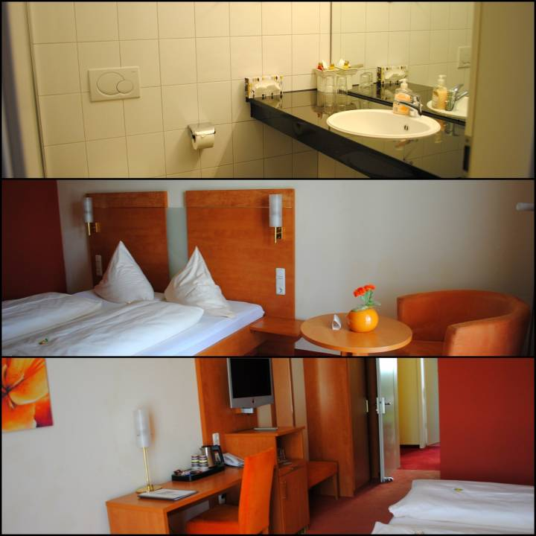

Slide 8
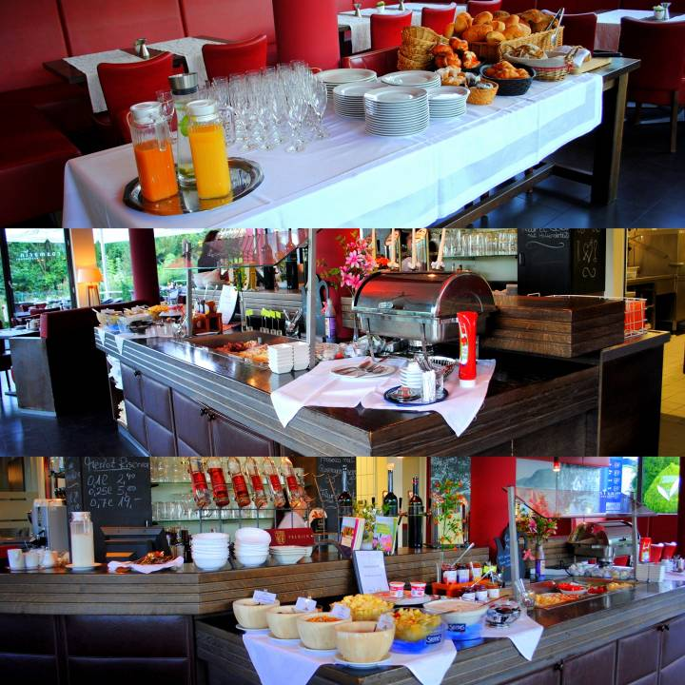

Slide 9
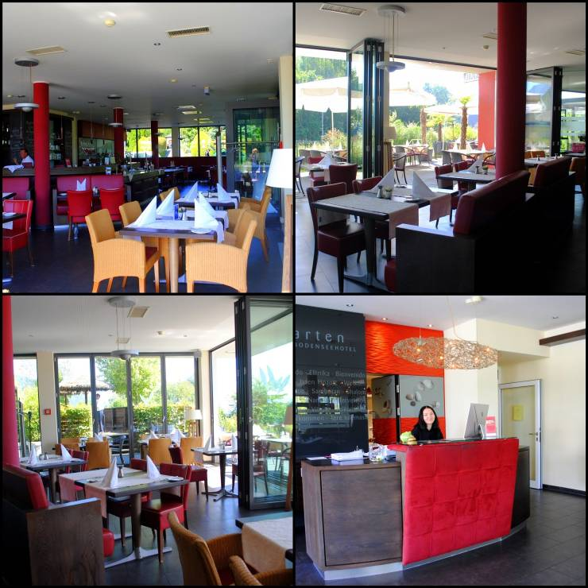

Slide 10
Výlety a zajímavosti, které jsme navštívily ve volném Čase.
Ve volném čase jsme navštěvovaly kulturní města v blízkosti jezera. Například známé město Kostnici, Květinový ostrov Maiunau a okolní města.
V hotelu jsme dostaly jízdenku na vlak, který měl trasu okolo jezera. Dalo se cestovat i lodí.
Z hotelu byly k zapůjčení kola, na kterých jsme se vydaly na nedalekou zříceninu hradu.
Také jsem navštívila výstavu Pabla Picassa, která byla vystavena u Bodamského jezera.

Slide 11
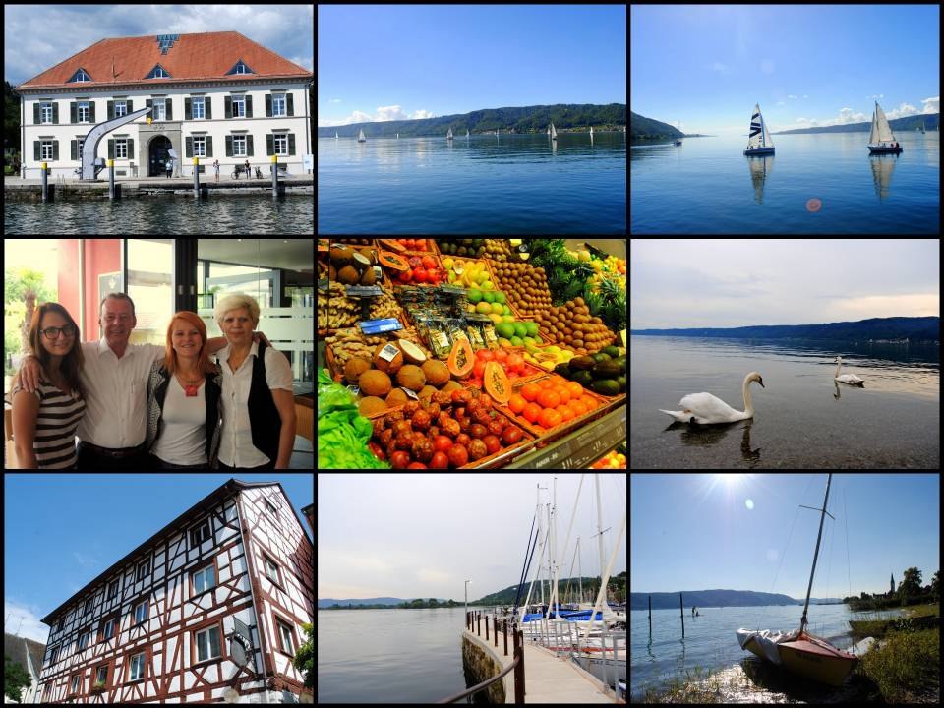

Slide 12
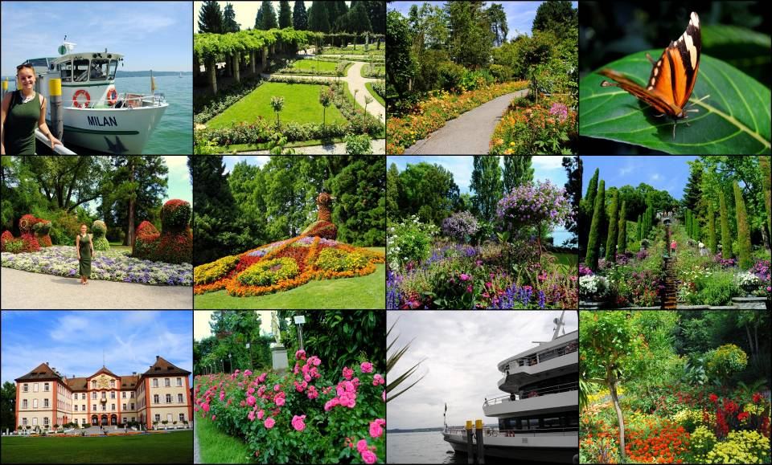
Květinový Ostrov Mainau

Slide 13
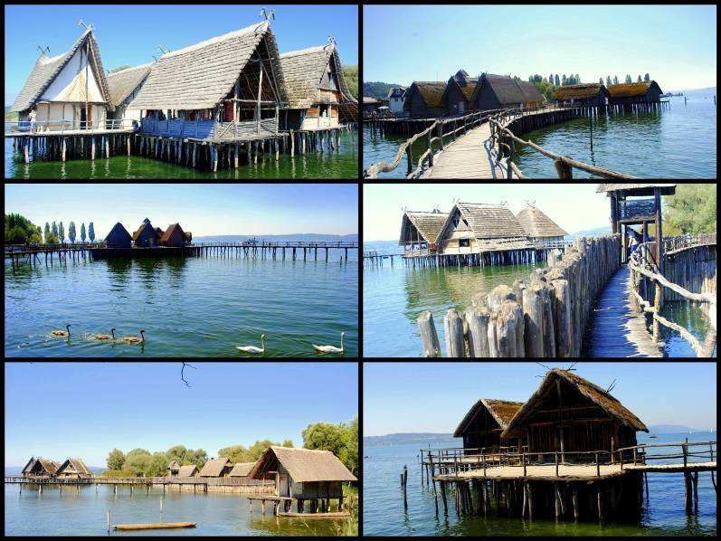
Pfahlbauten - Muzeum vesnice z doby kamenné a bronzové, ve kterém žili rybáři, obchodníci a farmáři

Slide 14
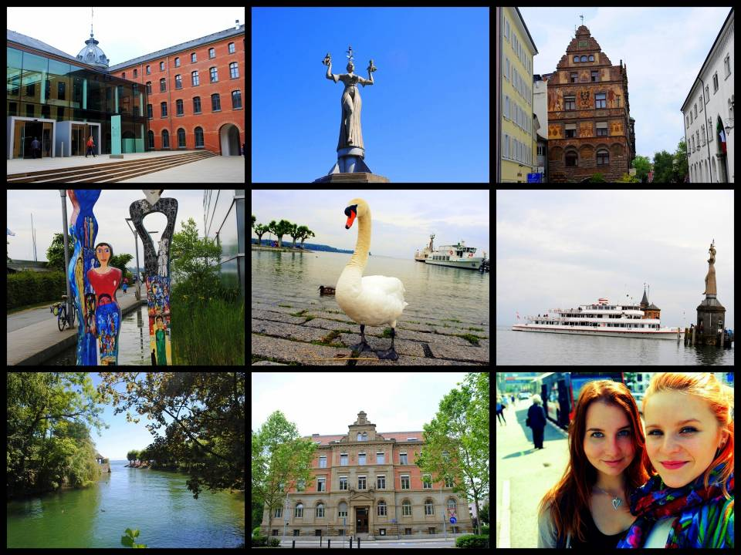

Slide 15
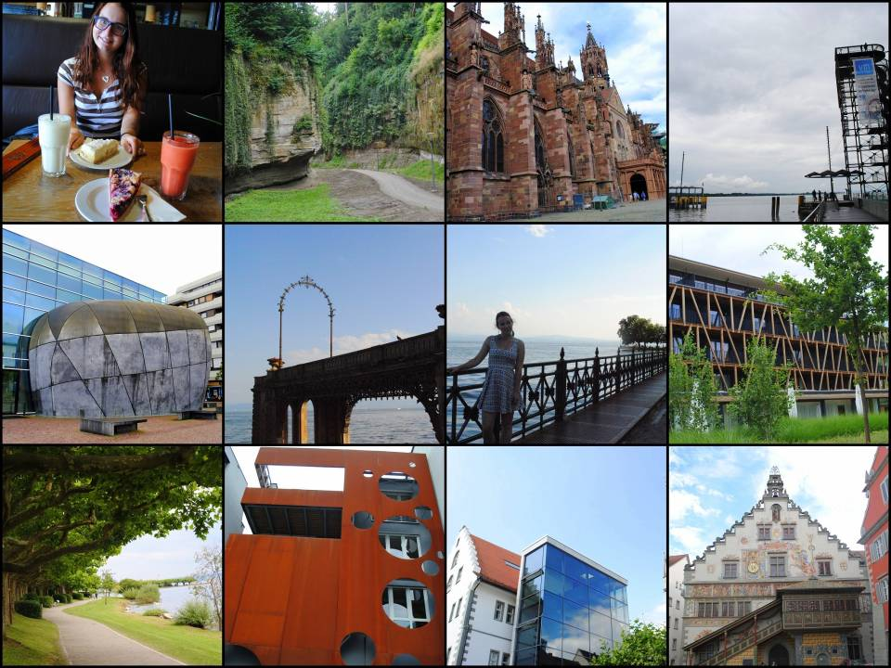

Slide 16
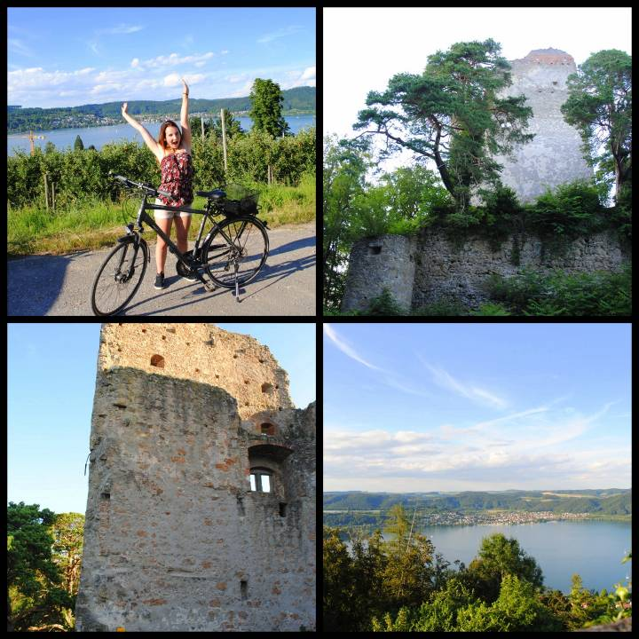

Slide 17
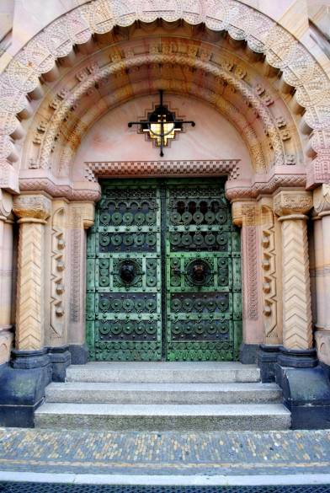
DĚKUJI ZA POZORNOST

